Slide 1

과목명. | 수치해석
담 당. | 이 상 화 교수님
제출일. | 2020년 11월 17일
공과대학. | 컴퓨터소프트웨어학부
학 번. | 2016025969
이 름. | 정지훈

Slide 2
목차
Normalization
DFT Magnitude
IDFT
Choose coefficients
Choose threshold
Pattern Recognition & Conclusion

Slide 3



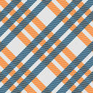


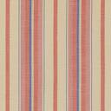
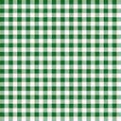
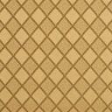



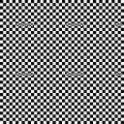
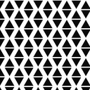

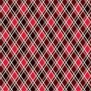
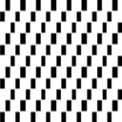
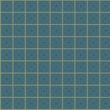
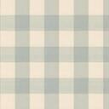

1. Normalization
반복되는 Pattern이 64x64 안에 들어오기 위해 모든 이미지의 크기를 128x128로 변환했습니다.
각 Pattern의 인식률을 높이기 위해 전혀 다른 Pattern 20장을 선택하였습니다.

Slide 4
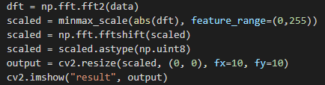
2. DFT Magnitude
Numpy.fft.fft2() 라이브러리를 이용해 DFT의 값을 구했습니다.
sklearn의 minmax_scale을 이용해 0~255사이의 값으로 scaling 했습니다.
Periodicity가 있기에 Numpy의 fftshift를 이용해 중앙을 0,0으로 두었습니다.

Slide 5
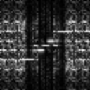
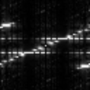
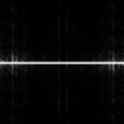
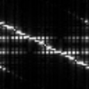
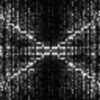
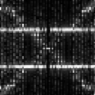
2. DFT Magnitude
원본 이미지를 기준으로 변화량이 큰 쪽의 방향의 coefficients 값이 높은 것을 알 수 있습니다.
모든 원본을 Gray image로 보기에 색깔에 관계없이 비슷한 pattern에 대해서 비슷한 Magnitude 분포를 볼 수 있습니다.

Slide 6


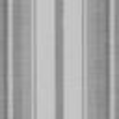
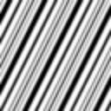
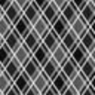
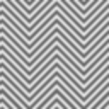
3. IDFT
Numpy의 ifft2를 이용하여 기존에 구한 dft를 다시 image로 복원했습니다.
원본의 pattern을 잘 표현하고 있는 것을 볼 수 있습니다.

Slide 7
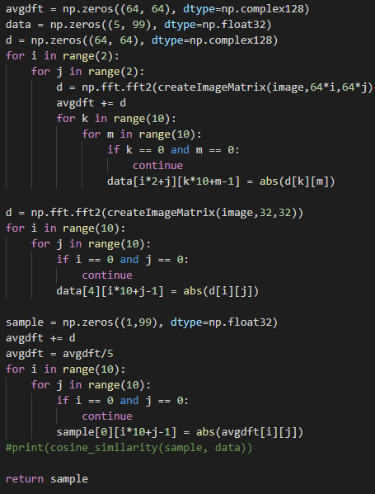
4. Choose coefficients
Magnitude를 관찰한 결과 low frequency의 계수 99개를 이용할 때 각 patter마다 유의미한 차이가 나는 것을 확인했습니다.
X축으로 10개, Y축으로 10개를 선정했으며 DC 성분인 0,0을 제외 총 99개를 선정했습니다.
Criterion은 기존 원본 이미지 각 4분면과 한가운데 이미지의 평균 계수로 설정했습니다.

Slide 8
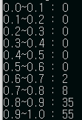
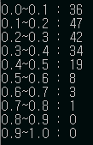
5. Choose threshold
같은 image는 20개의 image에 대해 표준 DFT와 그것을 구성하는 5개의 DFT에 대해 코사인 유사도를 돌린 100개의 자료입니다.
다른 image의 자료는 20개의 각 이미지에 대해 19개의 다른 이미지의 코사인 유사도 자료입니다. 중복을 제거했기에 190개의 자료입니다.
두 결과를 통해 Threshold는 0.7~ 0.8로 설정했습니다.
같은 image
다른 image

Slide 9
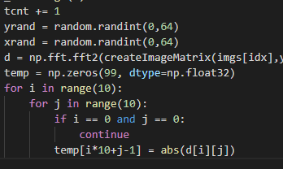
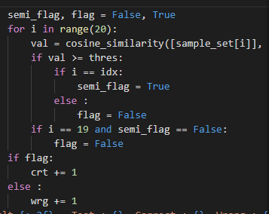
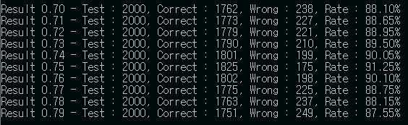
5. Choose threshold
기존 Training data를 통해 경계선을 0.7~0.8 사이로 잡아야 한다는 것을 알았습니다.
0.7~0.8 까지 0.01씩 증가시킨 Threshold를 이용해 각 경계에서 test 20번을 통한 정확도의 평균치를 통해 가장 높은 정확도의 값을 Threshold로 설정합니다.
각 test에서는 총 20개의 이미지에서 하나의 이미지당 5번씩 Random으로 설정된 블록 이미지를 pattern recognition 실행했습니다.
그 결과 91.25%의 정확도를 보여준 코사인 유사도 0.75를 결정했습니다.

Slide 10

6. Pattern Recognition & Conclusion
코사인 유사도 0.75를 통해 100개의 이미지 블록 인식률이 90%가 나왔습니다.
하나의 이미지 안에서 위상을 제외한 순수 Magnitude만 보았기에 높은 인식률을 얻을 수 있었습니다.
총 4096개의 coefficients가 있지만 주기적인 성질과 Low frequency에 중요도가 몰려 있었기에 100개의 계수들만으로도 높은 인식률을 얻을 수 있었습니다.

